Slide 1
HCI
TEAM HOMEWORK
UI/UX analysis
김종건_이예지(16)
Notes:
안녕하세요 김종건 이예지 조의 발표를 맞게된 김종건 입니다.

Slide 2
INDEX
Cloud service
Principles
Guidelines
Redesign
Notes:
다음과 같은 목차로 진행하겠습니다

Slide 3
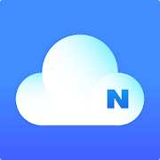


Cloud Service
NAVER Cloud
DropBox
Google Drive
3
Notes:
저희는 현재 서비스 중인 대표적인 3개의 클라우드 앱들을 UX principle과 애플의 휴먼인터페이스 가이드라인으로 분석 했습니다.

Slide 4
Principles

Slide 5
Principles
Learnability
NAVER Cloud
Dropbox
Google Drive
4
Notes:
Principles 중 Learnability의 면에서 3개의 앱은 우리가 평소에 인지하고 있는 즐겨찾기의 별모양, 휴지통, 화살표 등을 사용하였고 전반적인 주요 레이아웃을 갤러리 앱과 유사해 익숙한 사용을 할 수 있었습니다.

Slide 6
Principles
Flexibility
NAVER Cloud
Dropbox
Google Drive
5
Notes:
Flexibility에서는 3개의 앱이 업로드나 다운로드를 하며 앱내외에서 다른 작업이 가능했고 문제 발생시 사용자에게 권한을주며 Multithreading 이 가능했고 즐겨찾기 등으로 Customizability 도 가능했지만 자주 사용하는 메뉴나 파일의 순서를 상단으로 올리는 커스터마이즈는 불가능했습니다.

Slide 7
Principles
Robustness
NAVER Cloud
Dropbox
Google Drive
6
Notes:
Robustness면에서 세 앱 전부 앞선 ppt 에서 보셨듯 업로드와 다운로드 상태를 로딩바로 잘 보여주며 문제가 발생시 피드백을 받을 수 있습니다
하지만 task conformance 면에서 드롭박스는 하단 독바의 크기가 작다 생각했습니다.

Slide 8

UX Guideline
from Apple
Notes:
다음은 애플의 휴먼 인터페이스 가이드라인으로 본 세개의 앱입니다

Slide 9




Guidelines
Clarity
NAVER Cloud
DropBox
Google Drive
Use a well-readable font and
easy-to-understand icon.
Use a concise and easy layout.
8
Notes:
세개의 앱은 가독성이 좋은 서체인 나눔 고딕/ 로보토/ 애플 산돌고딕 을 사용하여 가독성을 높이고
앞서 principle의 learnability에서 언급했듯 익숙한 아이콘을 사용했습니다.

Slide 10
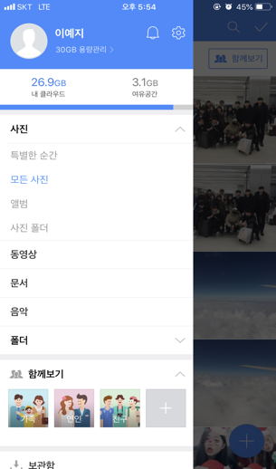
Guidelines
Clarity
NAVER Cloud – The menu is narrow.
Some menu are not relevant.
9
Notes:
하지만, 네이버 클라우드의 햄버거 메뉴는 배열의 폭이 좁고 불필요한 세분화와 중복되는 항목도 있었습니다.

Slide 11
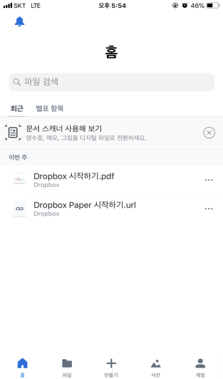
Guidelines
Deference – Dock bar
Dock bar is not highlight
DropBox
10
Notes:
드롭박스는 하단독바와 앱 화면의 색상이 동일해서, 독바와의 구분이되지 않았다.
네이버랑 구글은 버튼 색상과 배경색에 차이를 두었다.

Slide 12


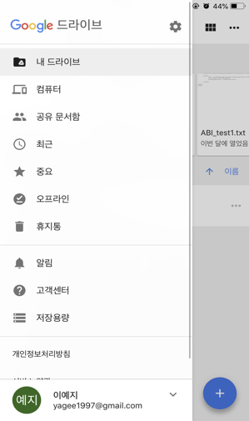
Guidelines
Navigation
Flat
Navigation
Hierarchical
Navigation
11
Notes:
휴먼 인터페이스의 가이드 라인에서 네비게이션 에서 기본적으로
드롭박스는 플랫, 네이버랑 구글은 하리러키컬 구조 였으며
드롭박스와 네이버는 사용자가 가장 최근에 사용한 항목을 다음에 앱을 실행했을 때 처음으로 보여주는 experience-driven 구조도 보여줬습니다

Slide 13
Redesign
Dropbox &
Naver Cloud
Notes:
이렇게 UX principle 과 애플의 휴먼인터페이스 가이드라인에 3개의 클라우드 앱을 비춰 본 후 저희가 개선해본 화면입니다

Slide 14
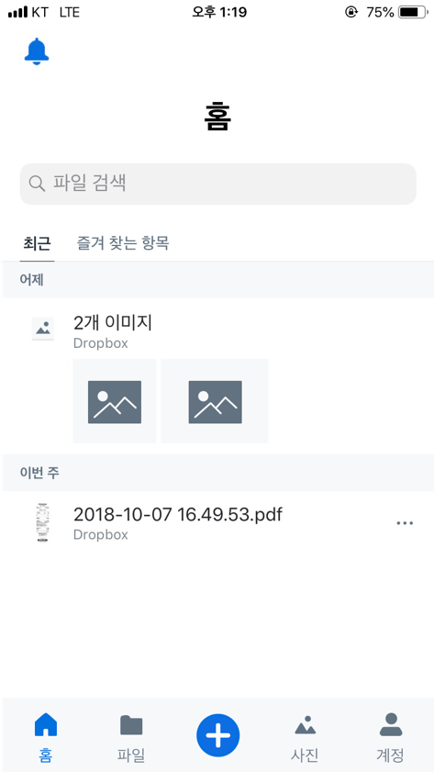
ReDesign
DropBox
Separate
Bigger Dock bar
13
Notes:
먼저 드롭박스는 하단의 독바를

Slide 15
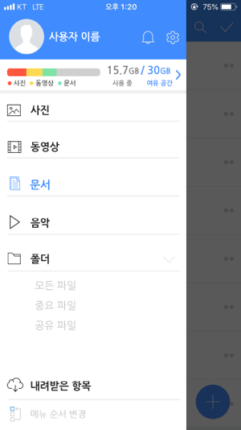
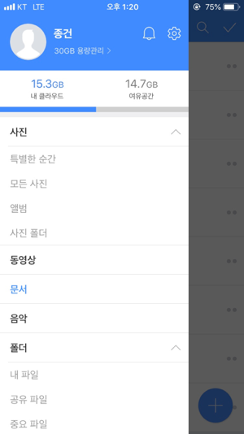
ReDesign
NAVER Cloud
Unity Cloud info.
Extend & Simplify Menu
14

Slide 16
THANK YOU FOR LISTENING

